Slide 1
Vue.js (1)
강현태

Slide 2
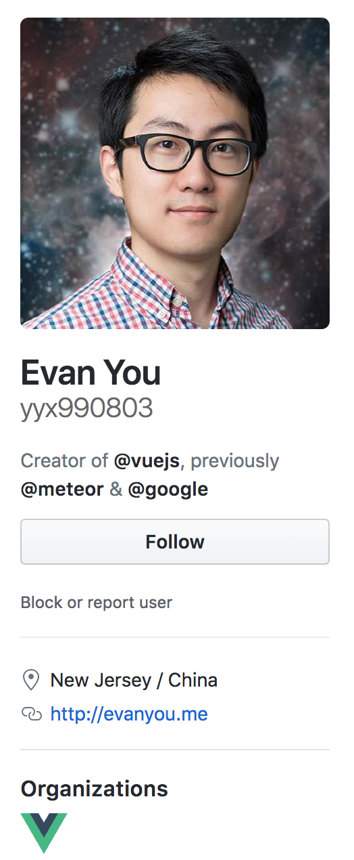
What?
Vue(/vjuː/ : 뷰) = View
말그대로 MVC에서 View만을 담당하는 오픈소스 프레임워크
누가만들었나?
<-바로 이사람.(Evan You)
짱ㄲ..중국인!
뷰를 담당하는 프레임워크
-> 웹서버, DB에 종속적이지 않다. 제약사항이 없다.
= 아무 Model이나 Controller에 붙여도 돌아간다.
(Node, JSP, Ruby on rails, 아파치 무엇을하던.
난 Node+Vue, Codeigniter+Vue를 사용해봤음)

Slide 3
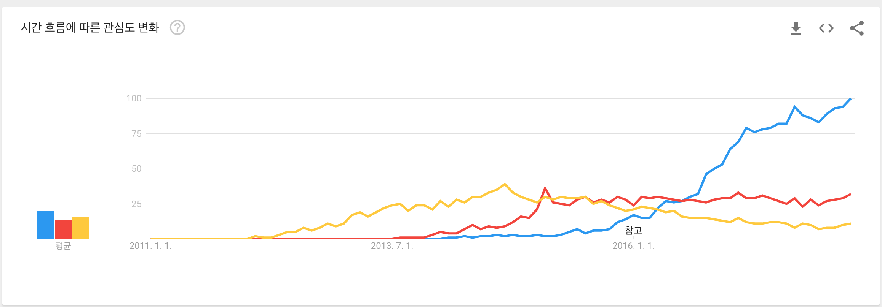
Why?
앵귤러 탄생인 2011년 부터 시작. (2011~2016)
구글 트렌드 차트
엥? 믿을수가 없다.
주작아님?

Slide 4
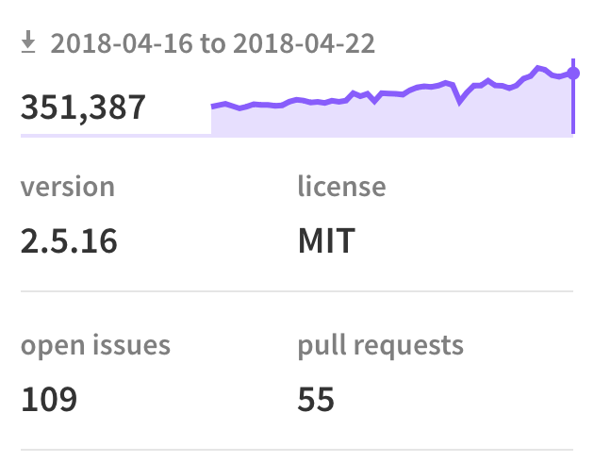
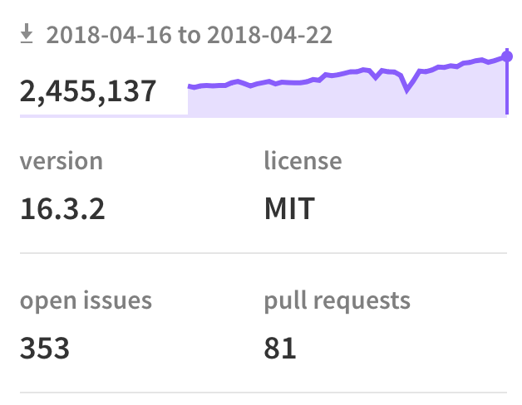
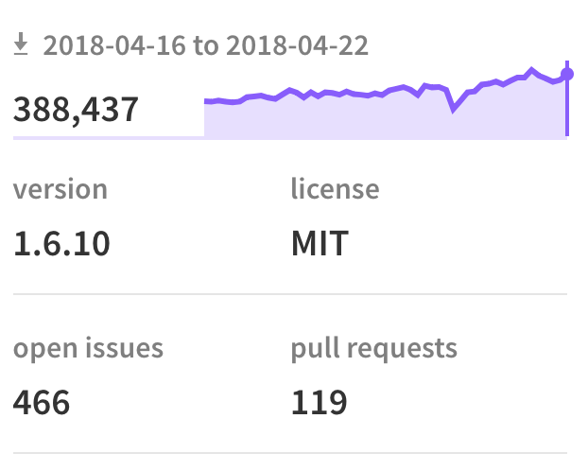
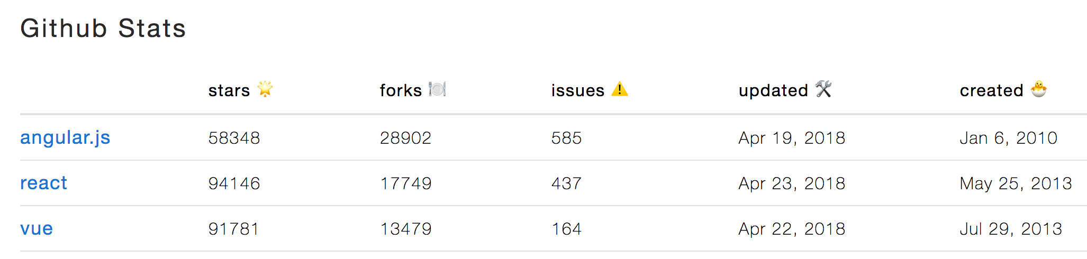
ㅋㅋㅋㅋ
Vue.js
React.js
Angular.js
ㅋㅋㅋ어쩐지..

Slide 5
BUT,
Angular | React | Vue
2010년 10월 20일 발표 | 2013년 3월 발표 | 2014년 2월 발표
58348 stars | 94146 stars | 91781 stars
585 이슈 | 437 이슈 | 164 이슈
Microsoft | Facebook | Evan You와 아이들.. (흠)
음...그래도..

Slide 6
이정도면 봐줄만한거 아닌가?
왜 강현태는 React.js와 Angular.js를 두고 Vue.js를 골랐는가?
React와 Angular에 장점을 취함.
React에 비해 자바스크립트에 약한 우리(??)도 할 수 있다.
진입장벽(Learning curve)이 낮다.
도큐먼트가 잘 되어있다.(=한글로) : 이건진짜 칭찬해야함
저 둘중에 제일로 빠름...(조금)
쉽다.
쉽다.
쉽다.
그나마 안다

Slide 7
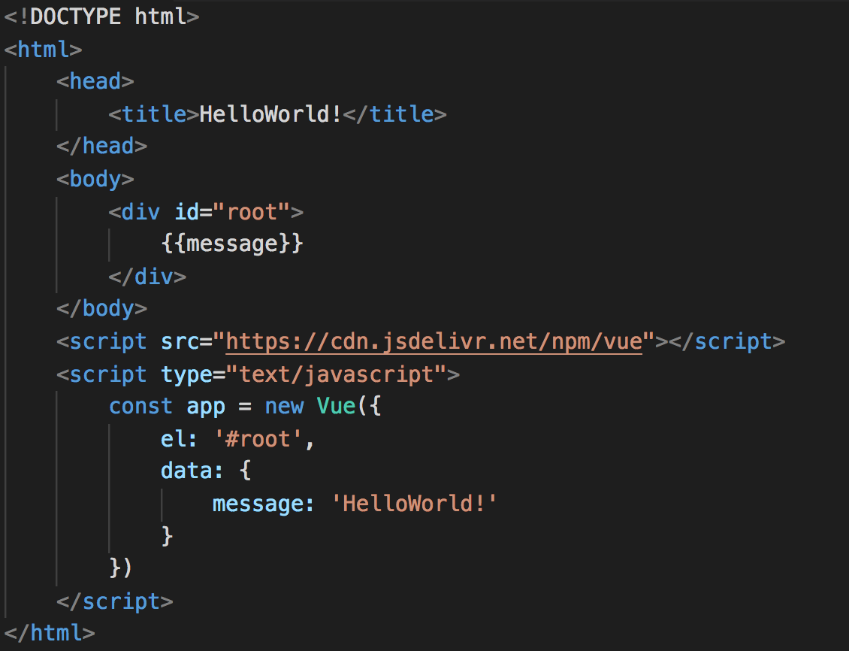
얼마나 쉽길래?
https://kr.vuejs.org/
도큐먼트로 개잘되어 있다!
무려 한글로
ch1.HelloWorld.html

Slide 8
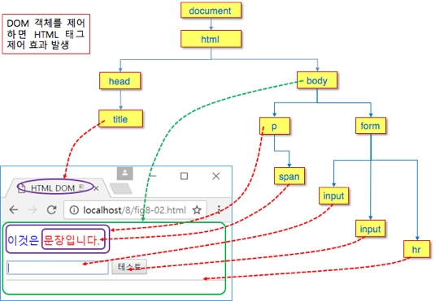
뼈와 살이되는 개념.
DOM
Virtual DOM
Virtual DOM의 구현체=
‘Vue 인스턴스’ 혹은 ‘컴포넌트(Component)’

Slide 9
뼈와 살이되는 개념.
Virtual DOM

Slide 10
뼈와 살이되는 개념.
이놈이 결국 virtual DOM
MVVM

Slide 11
Virtual DOM의 구현
-Vue 인스턴스 생성-
ch1.HelloWorld.html
무려 JQuery하듯. CDN만 link해주고 객체만 생성했다.

Slide 12
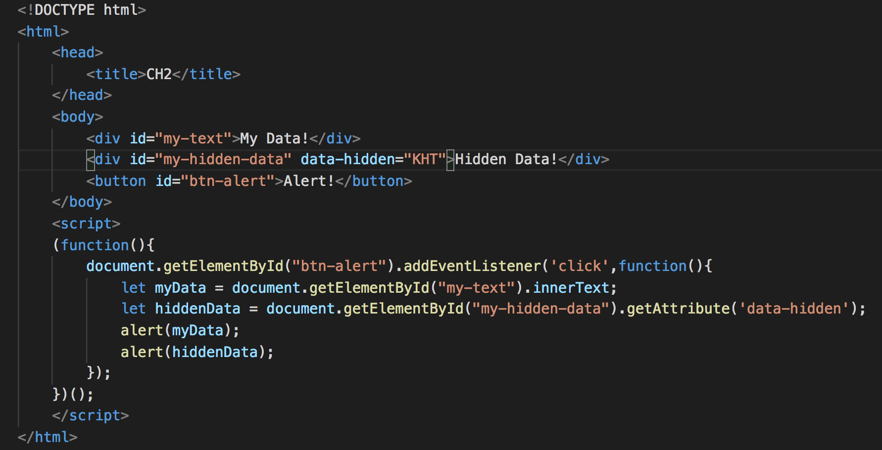
Virtual DOM의 장점
-data추가-
ch2.old_data.html

Slide 13
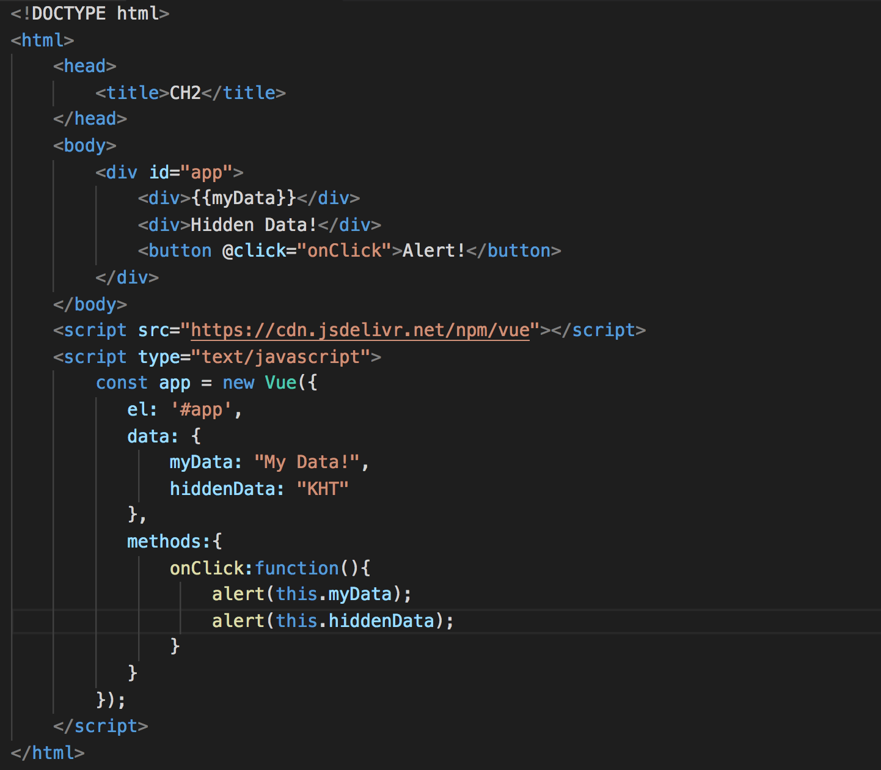
Virtual DOM의 장점
-data추가-
ch2.vue_data.html

Slide 14
뭐가 좋아진건가요?
Reliable 신뢰성
반응성(Reactivity)
(참고로 이 때문에 React라는 단어가 React.js에 차용되었음)

Slide 15
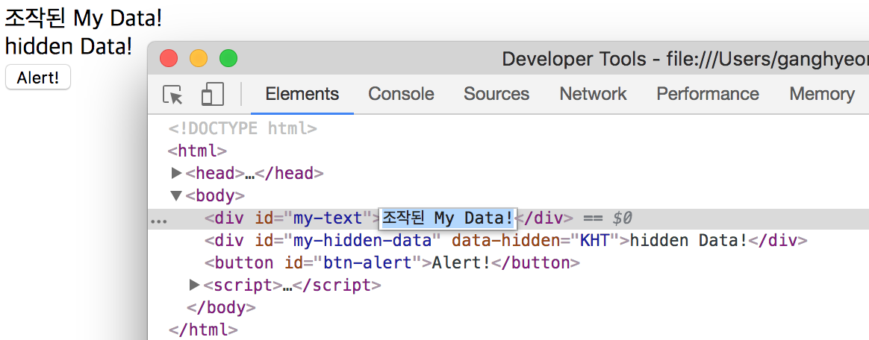
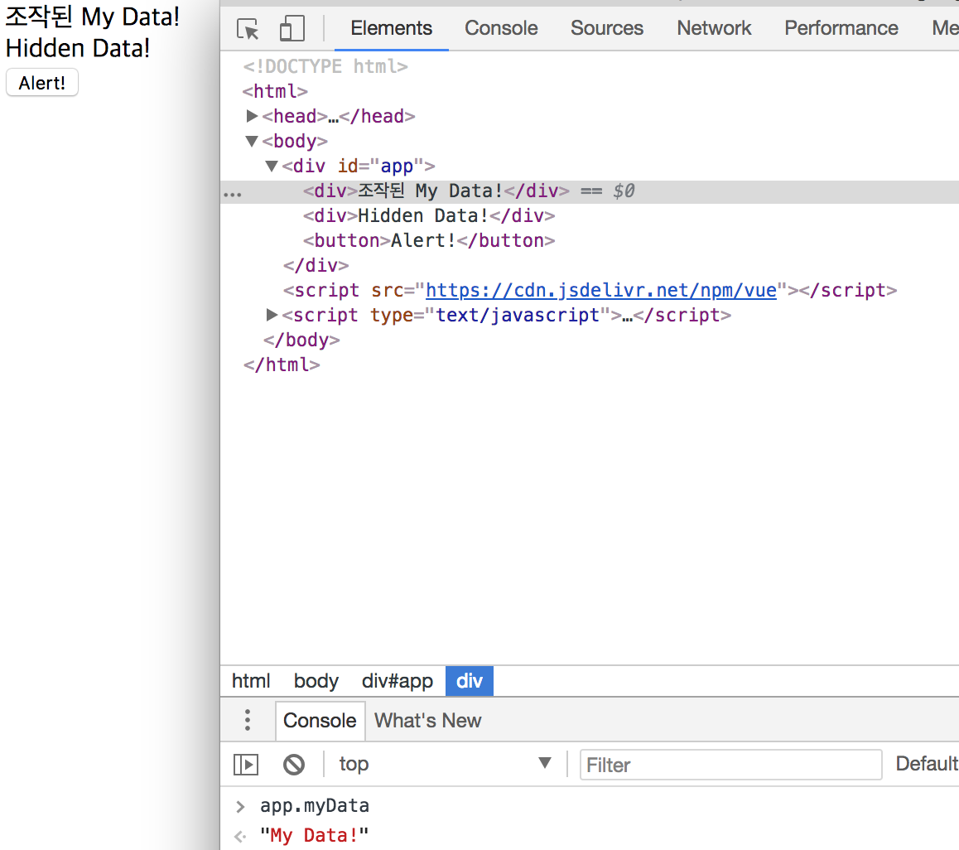
뭐가 좋아진건가요?
Reliablity 신뢰성
크롬 dev-tool로 조작했으나,
vue인스턴스가 data를 관리하므로
변조되지 않았음.
크롬 dev-tool로 손쉽게 조작된 데이터
Alert버튼을 눌러보자.

Slide 16
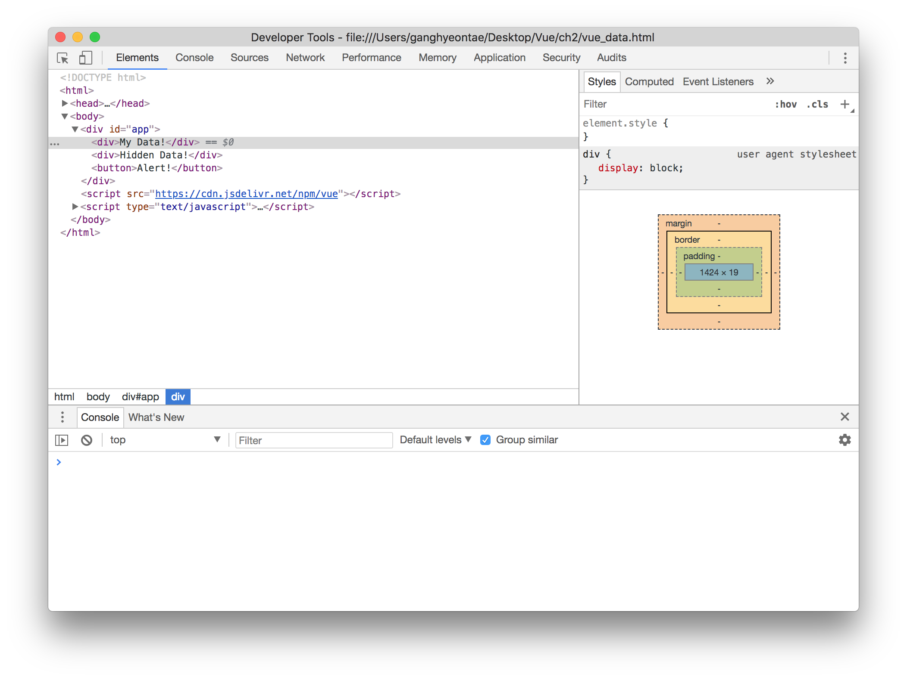
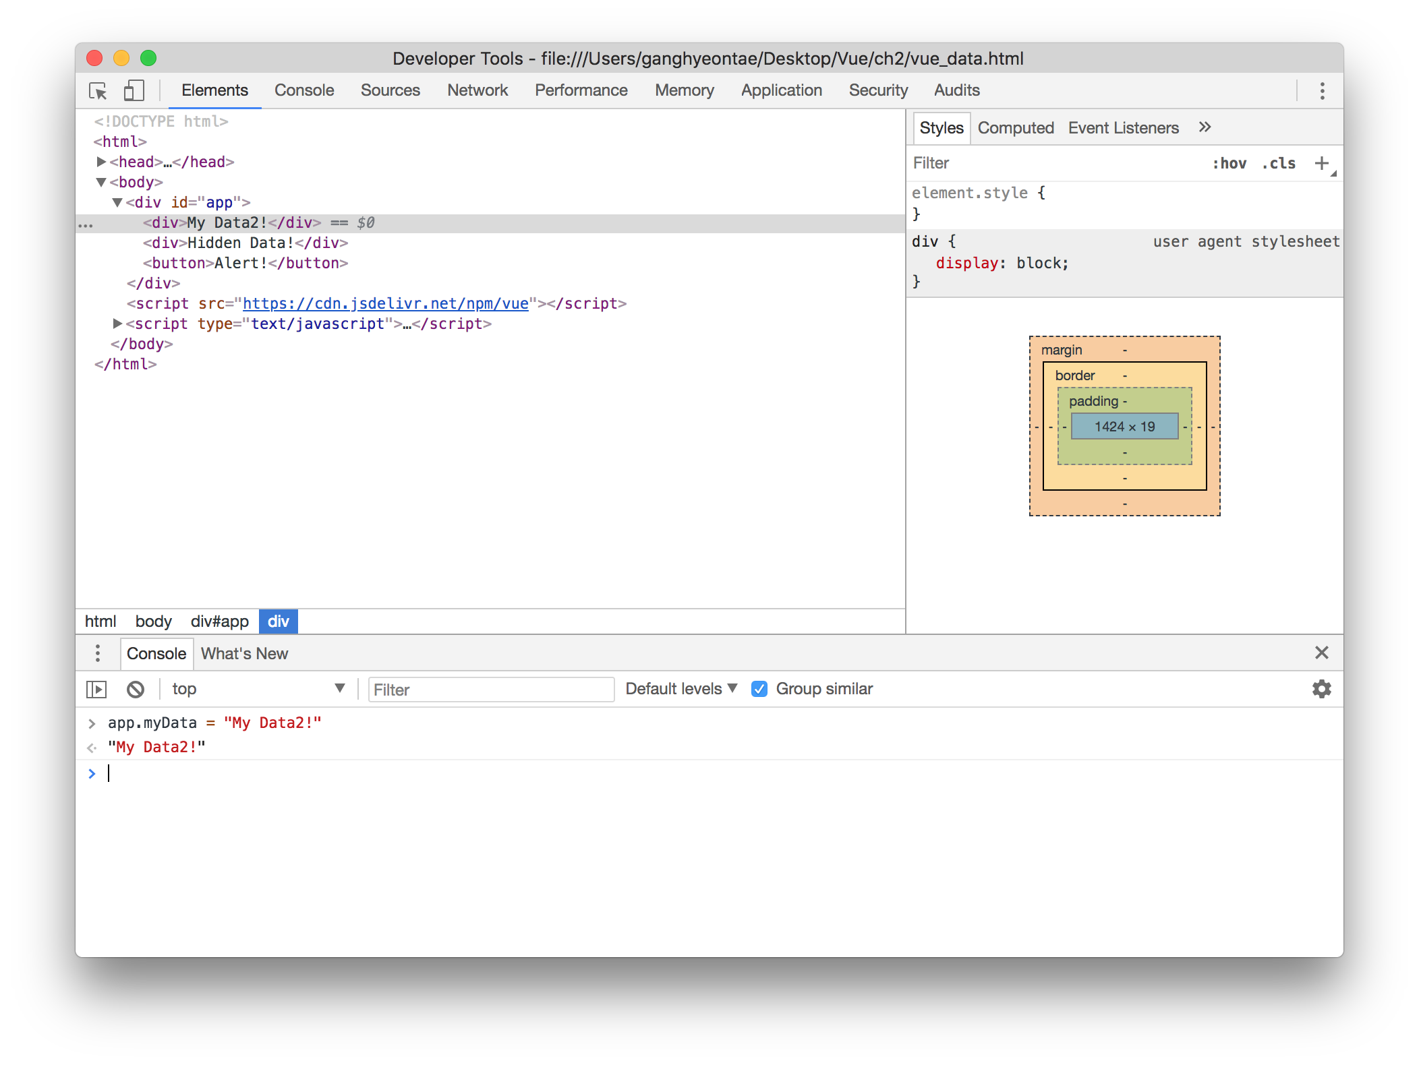
뭐가 좋아진건가요?
Reactivity 반응성
데이터만 수정했을 뿐인데, View에 그대로 반영되었다!!!
아아아아아아아주아주아주아주 임뽀턴트!

Slide 17
Vue 인스턴스가 만들어지는 과정

Slide 18
라이프사이클 훅
적재 적소의 타이밍에 동작하고자 하는 기능이 있다면
해당 라이프사이클에 훅을 추가하면 된다.
ex) 인스턴스가 만들어지기 전에 데이터를 세팅하고싶다.
인스턴스가 없어질때 전역데이터를 지우고싶다.

Slide 19
{{ }} 보간법(interpolation)
ch1.HelloWorld.html
생성된(new) Vue인스턴스의
data인 message가
{{message}} 있는곳에 출력되었다.
=바인딩(binding)되었다

Slide 20
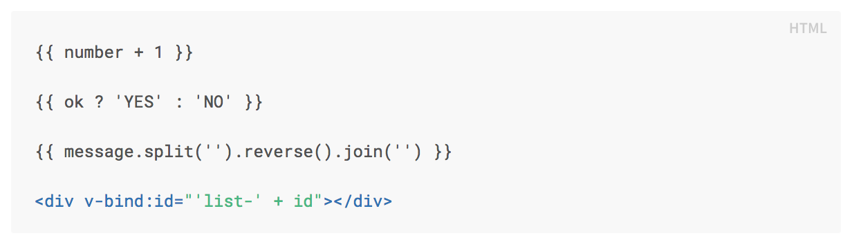
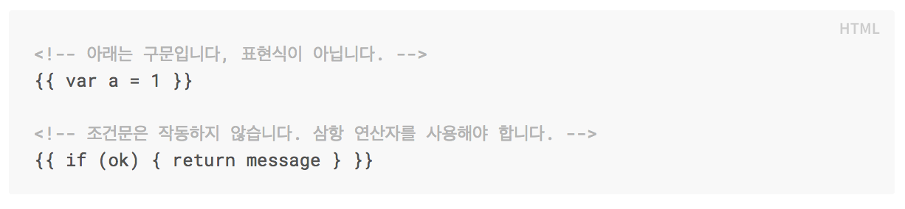
{{ }} 보간법(interpolation)
바인딩(binding):
텍스트나 변수,객체를 특정 위치에 묶어(bind)버린다.
=message 데이터(텍스트)가 변화하면
묶여있는 {{message}}안의 데이터가
반응하여 변한다.

Slide 21
디렉티브(Directive)
v-*의 모양으로 HTML에 속성처럼 들어가는 지시자.
v-if | 조건이 true이면 렌더링을 한다.
v-show | 조건이 true이면 보여진다. (false여도 렌더링은 되어있는 상태. 숨김상태)
v-for | 반복해서 렌더링한다
v-bind | 속성, props, 스타일 등을 바인딩한다.
v-on | 이벤트 핸들러를 등록한다.
v-model | 폼입력 element들의 데이터를 바인딩한다.
v-text | 텍스트를 바인딩한다.
v-html | 텍스트가 html일 경우 html코드로 변환하지 않고 그대로 출력한다
v-else,v-else-if | v-if와 일맥상통.
v-once | 처음 렌더링시 한 번만 보여준다.

Slide 22
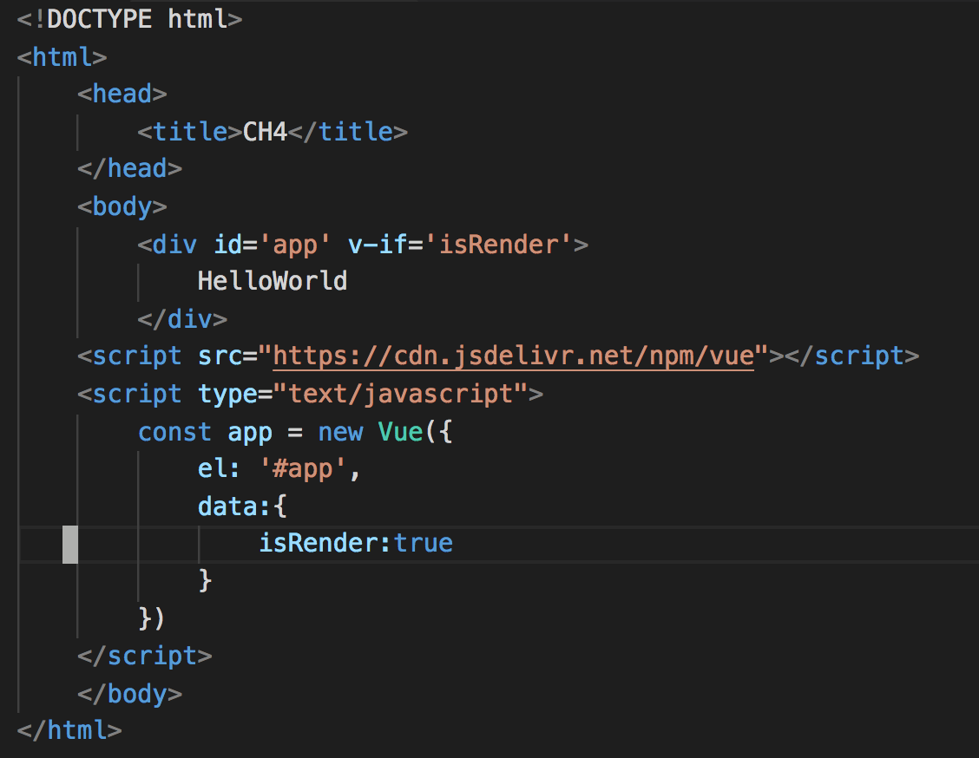
v-if

Slide 23
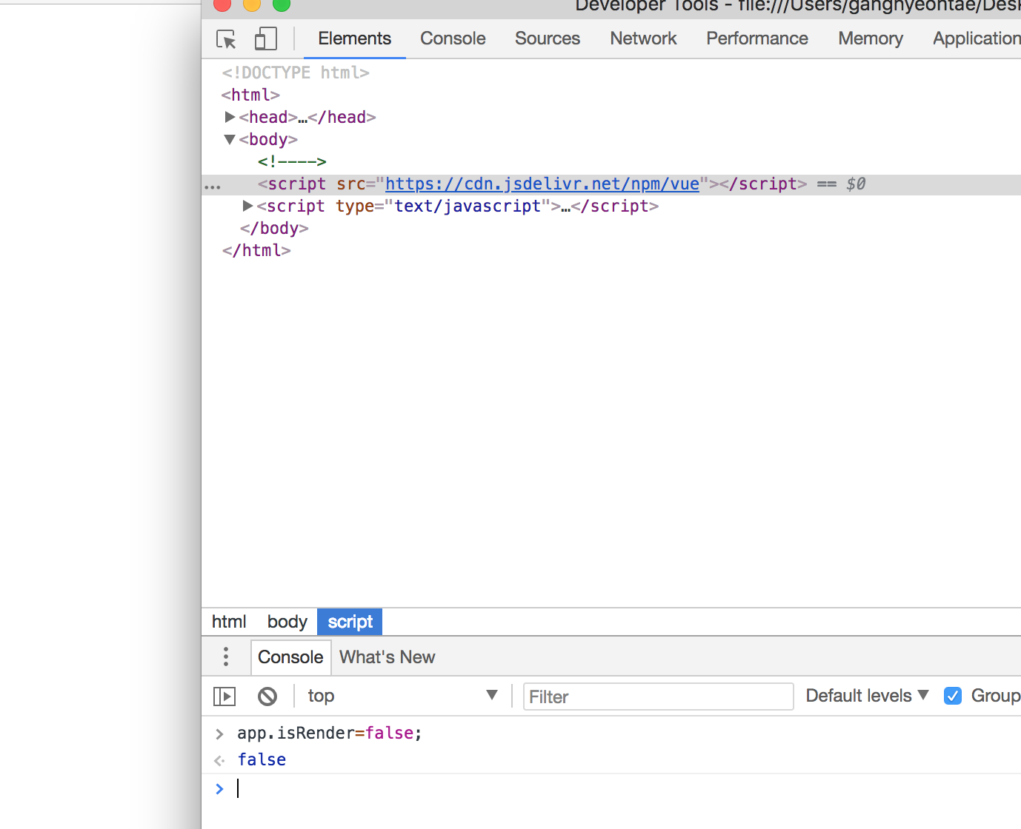
v-if

Slide 24
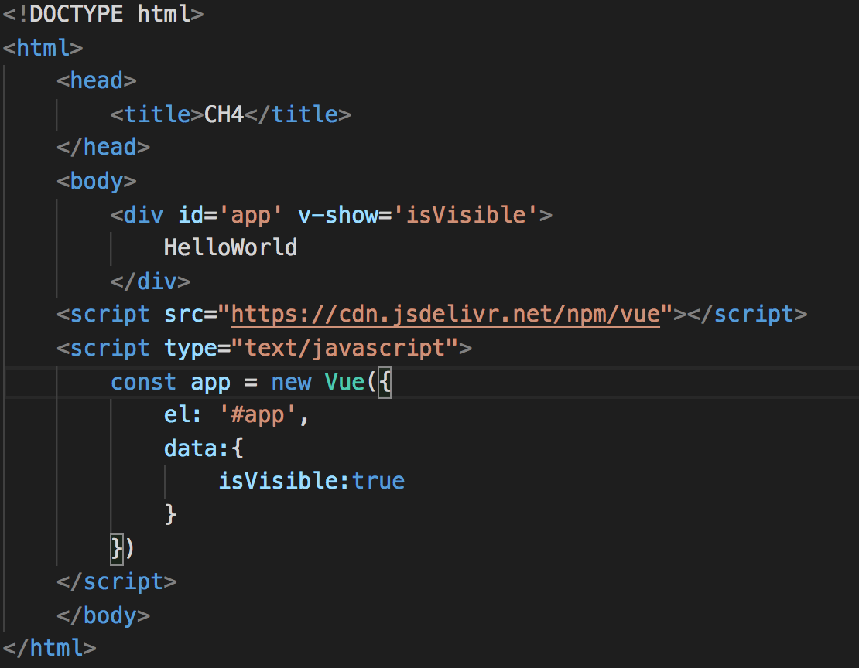
v-show

Slide 25
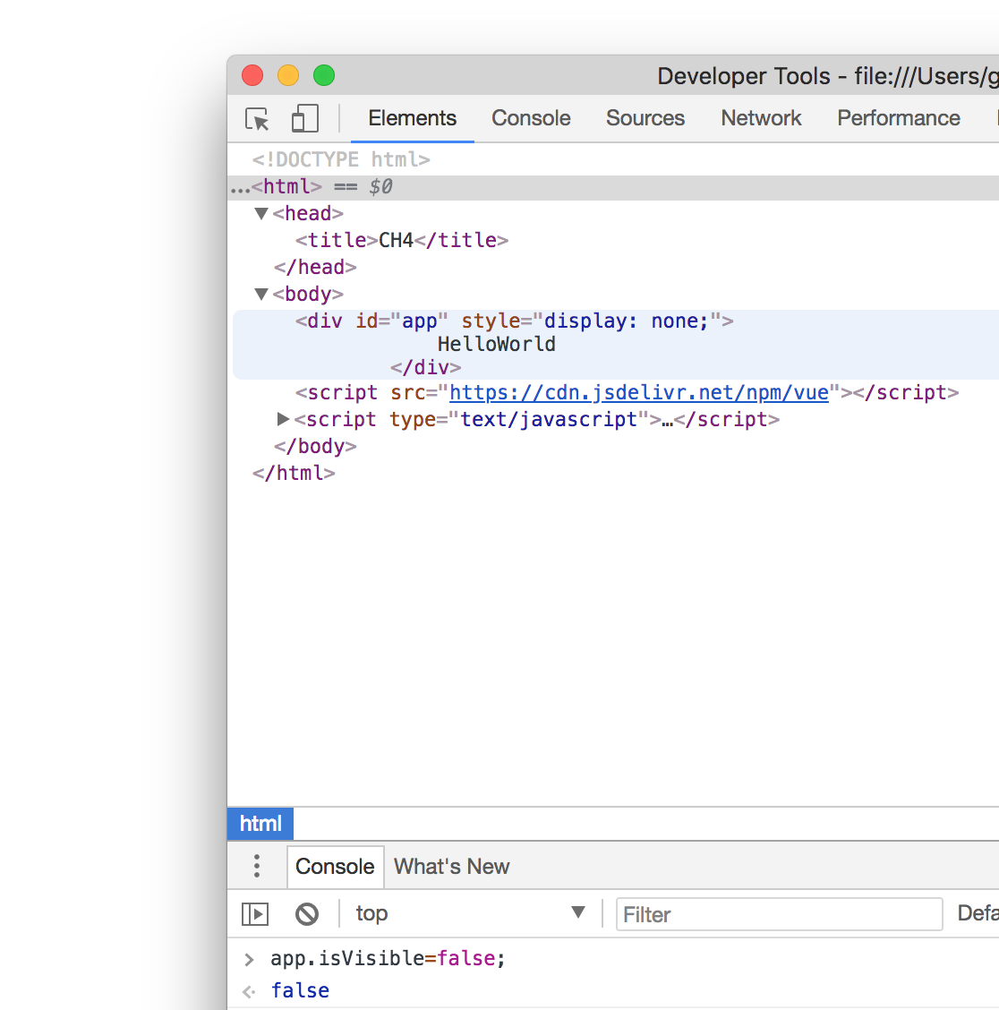
v-show

Slide 26
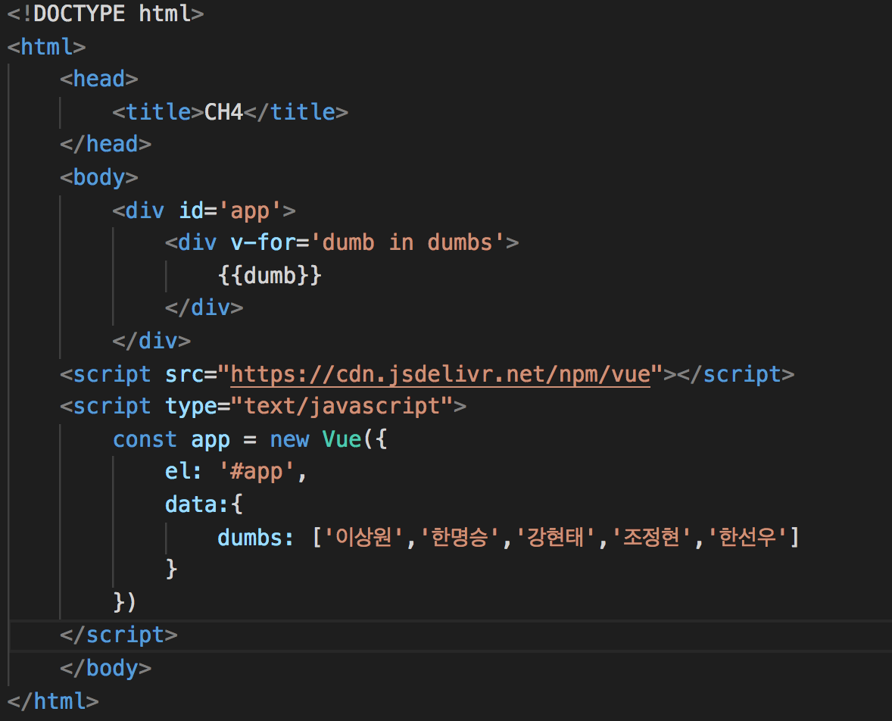
v-for
item in items

Slide 27
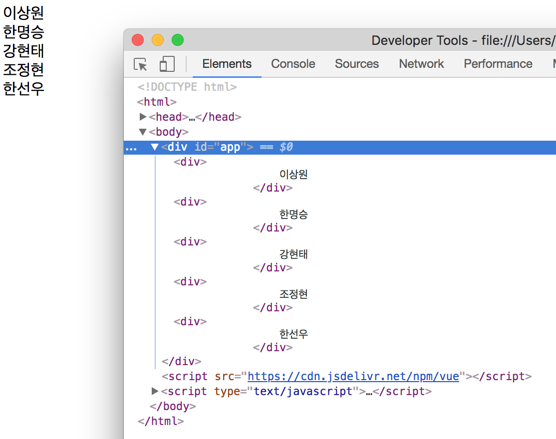
v-for

Slide 28
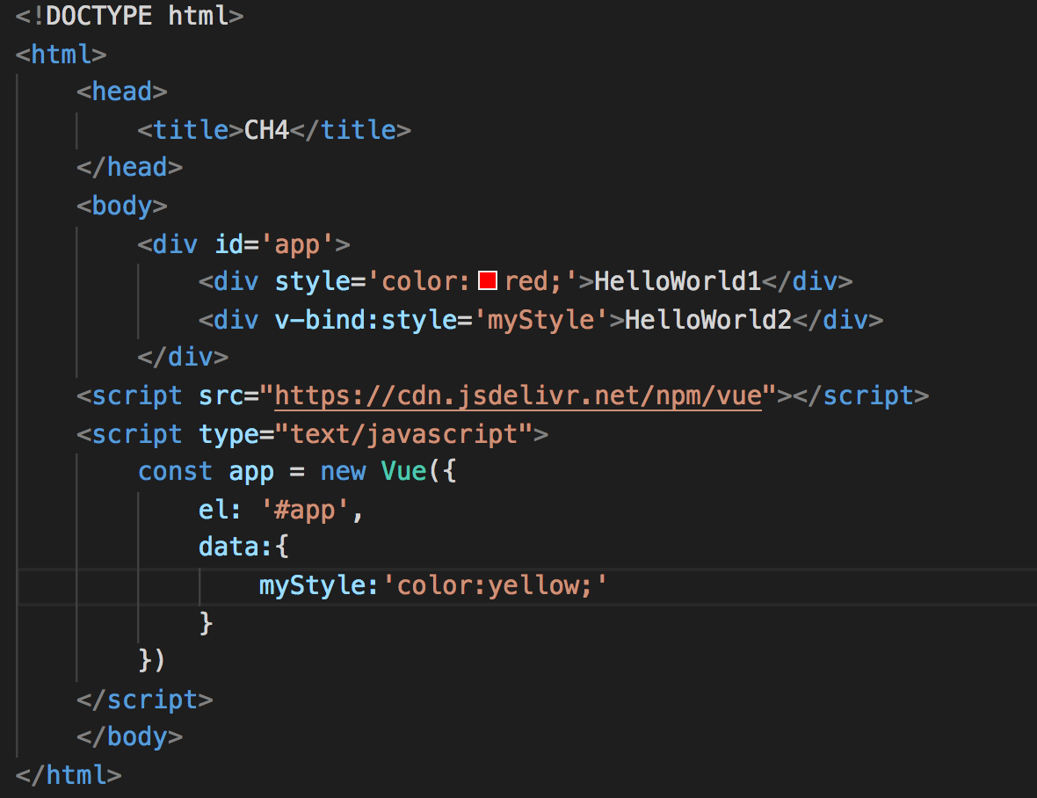
v-bind
myStyle변수를 style에 바인딩 했다.
(묶었다)
reactive하다.

Slide 29
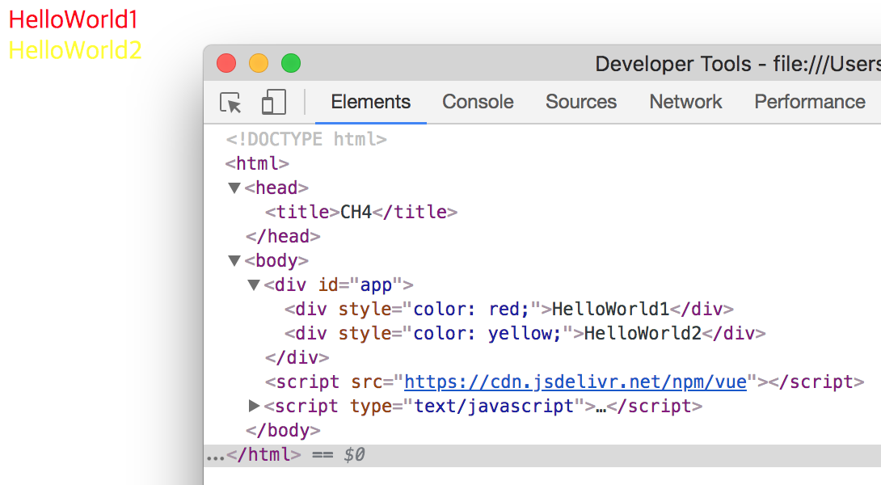
v-bind

Slide 30
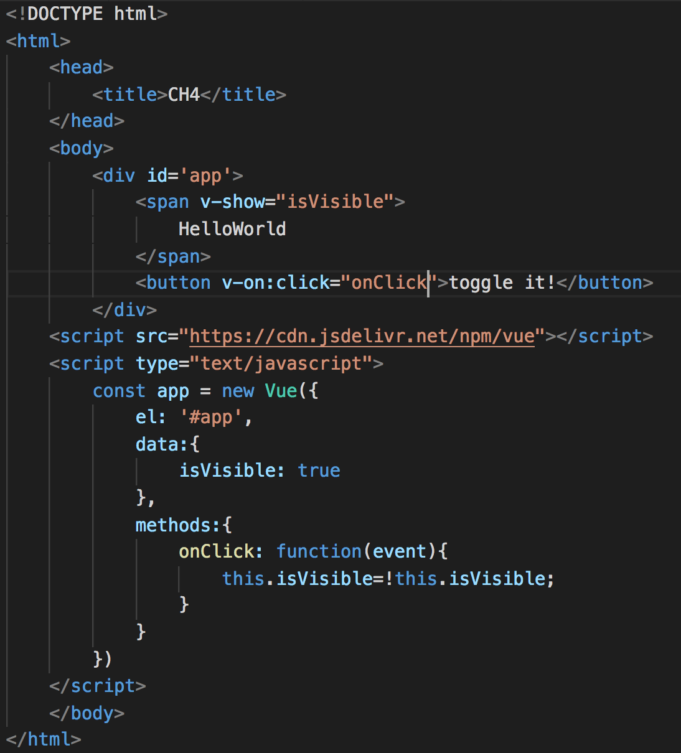
v-on

Slide 31
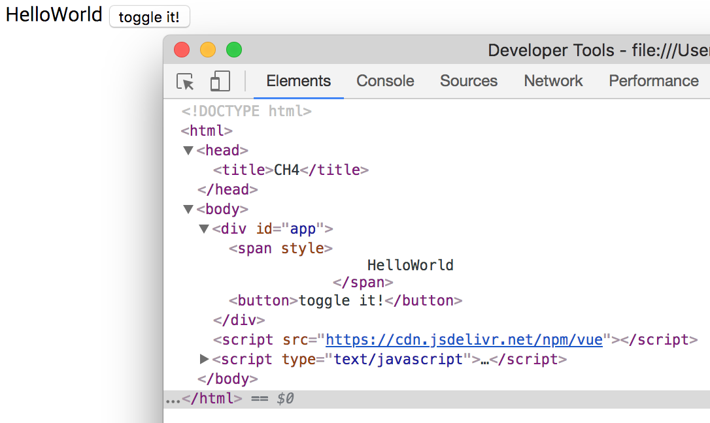
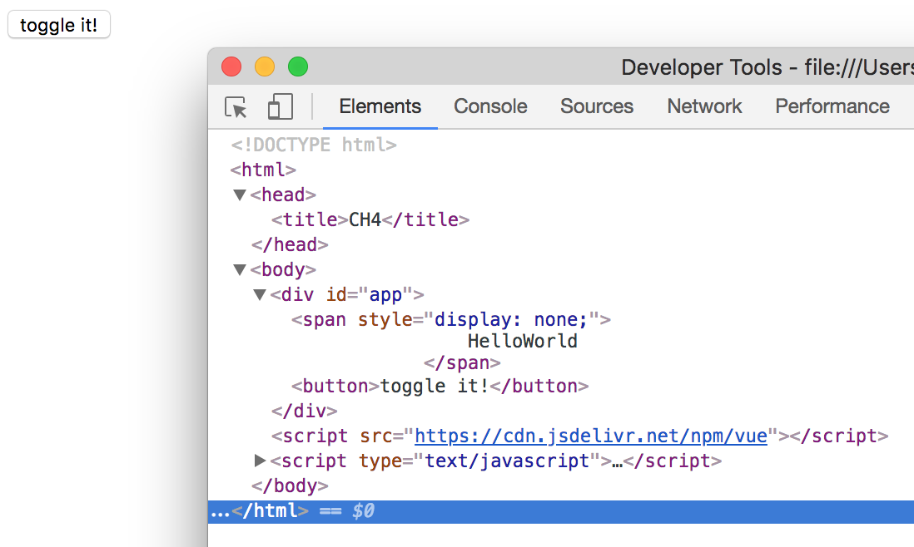
v-on

Slide 32
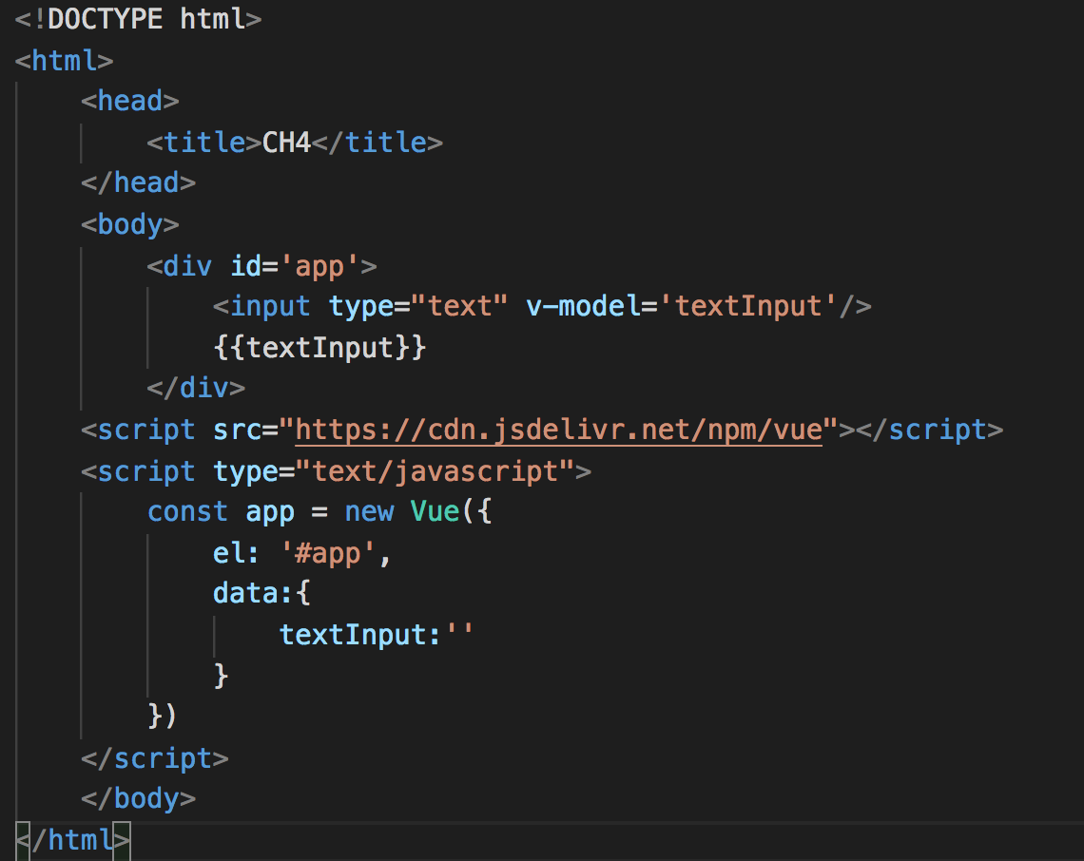
v-model

Slide 33
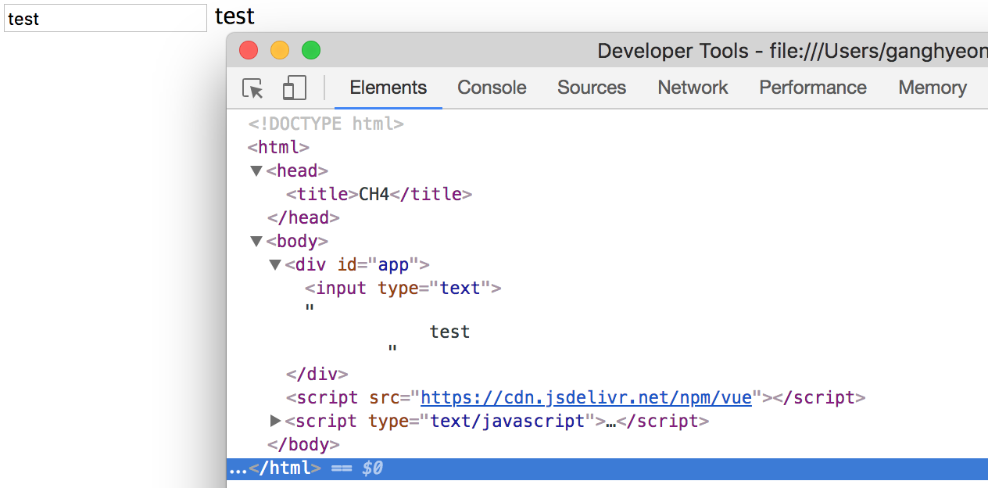
v-model

Slide 34
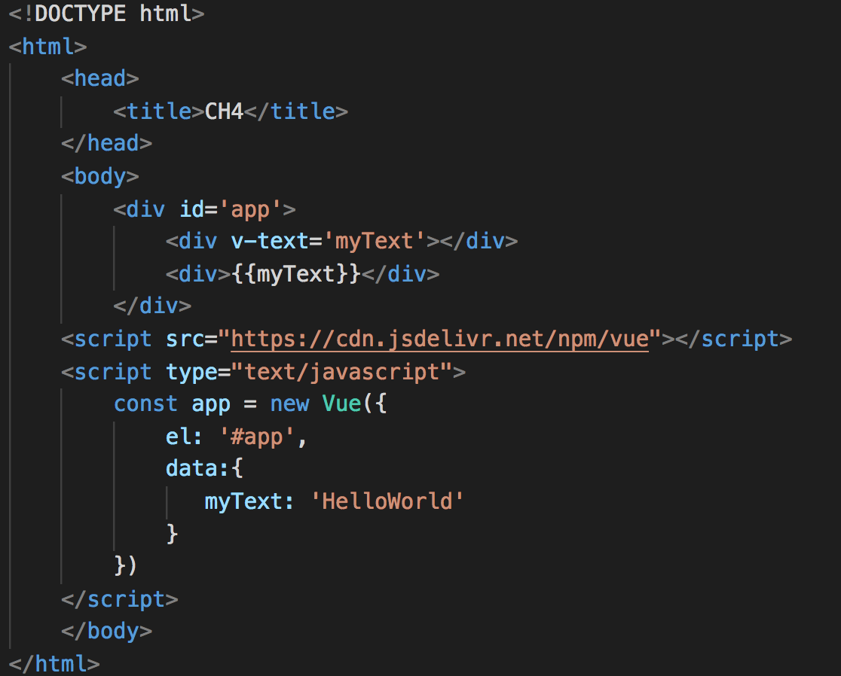
v-text

Slide 35
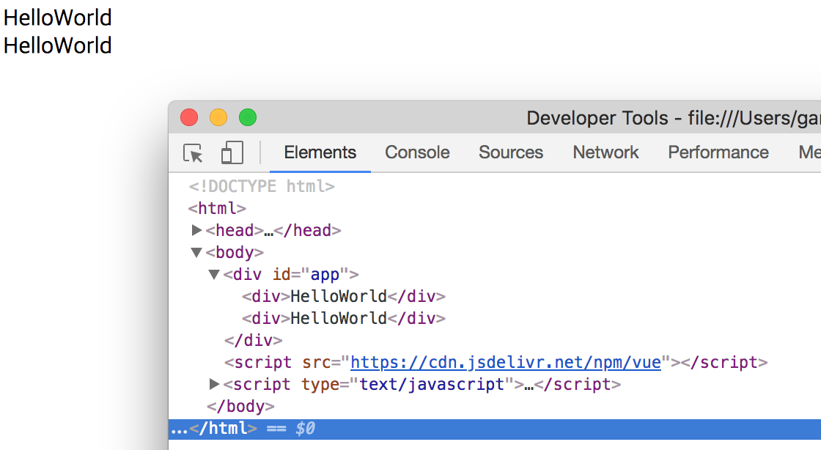
v-text

Slide 36
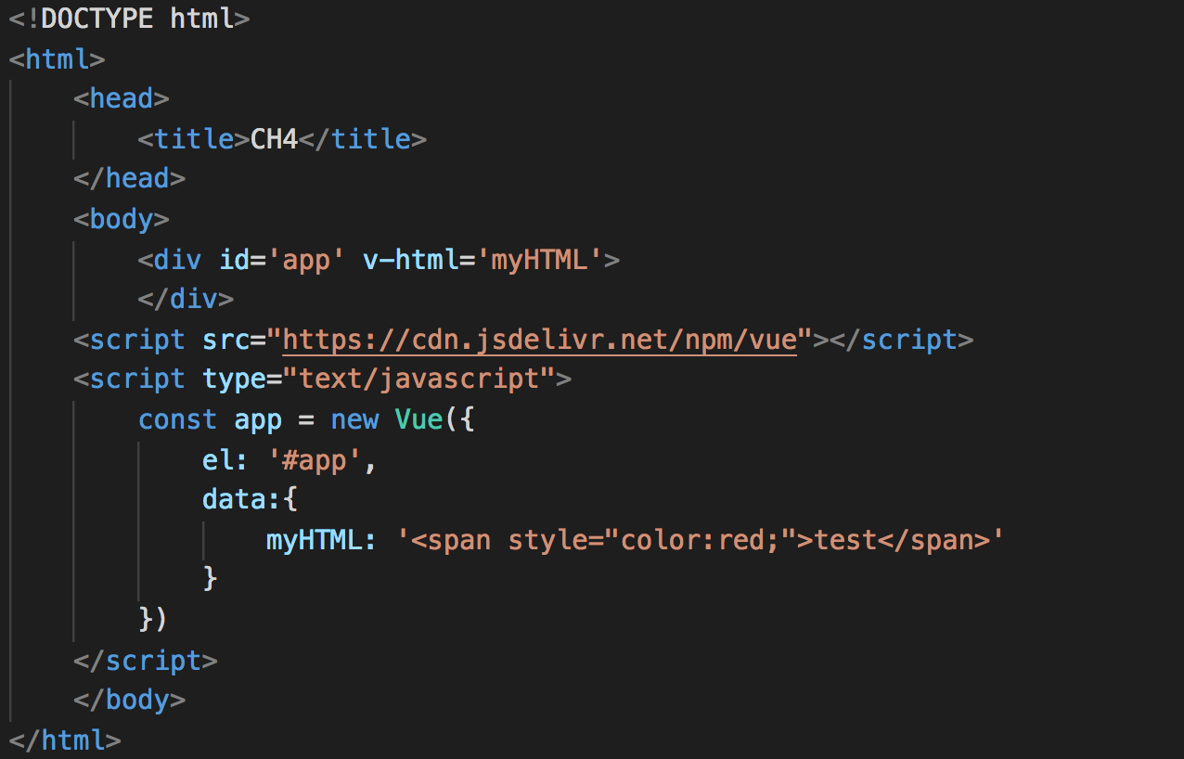
v-html

Slide 37
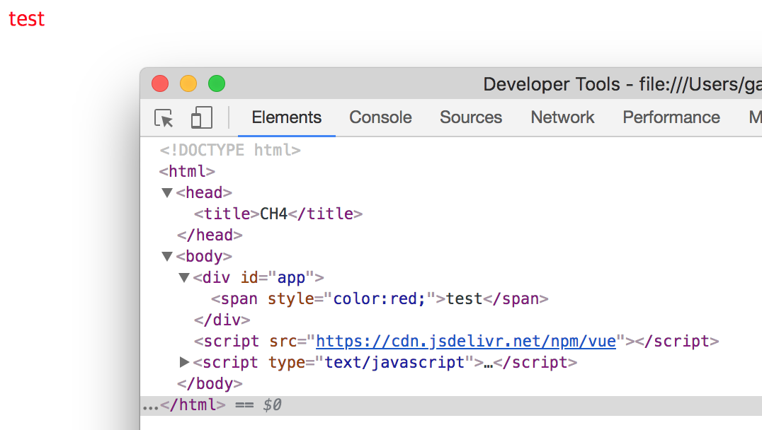
v-html

Slide 38
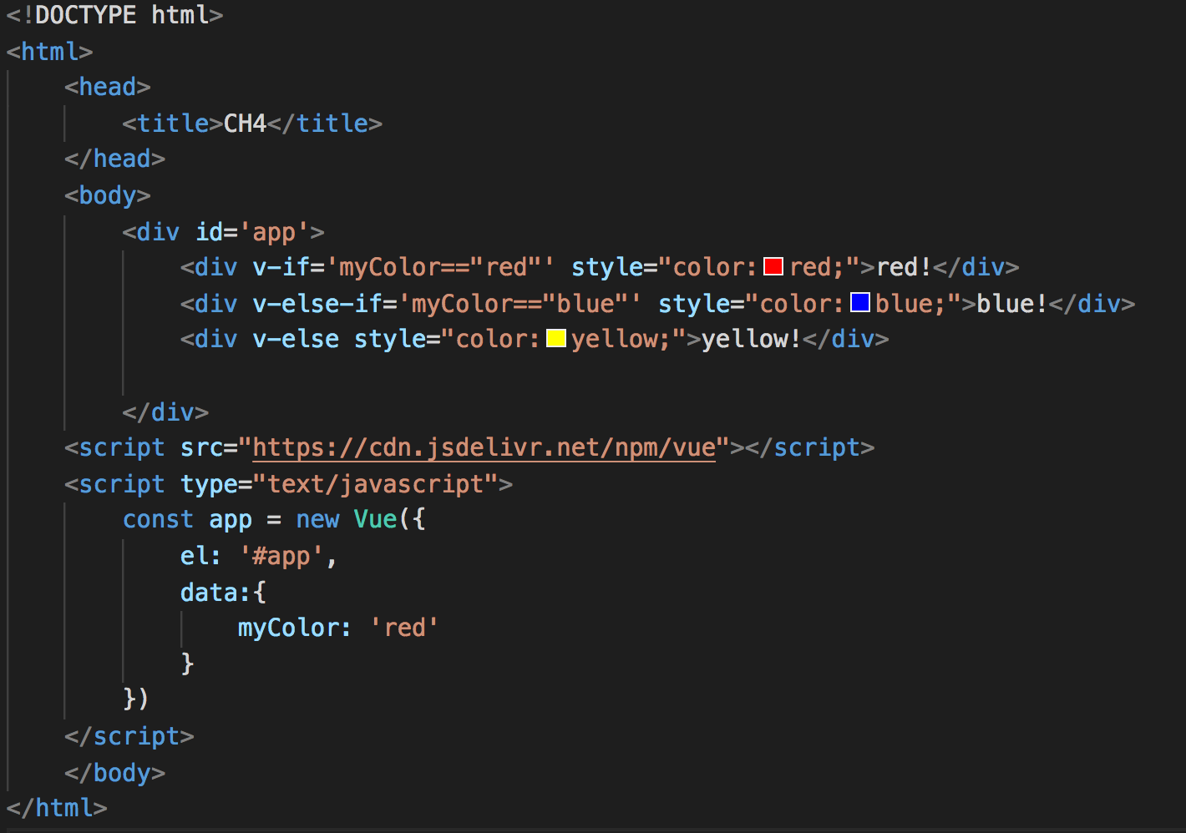
v-else,v-else-if

Slide 39
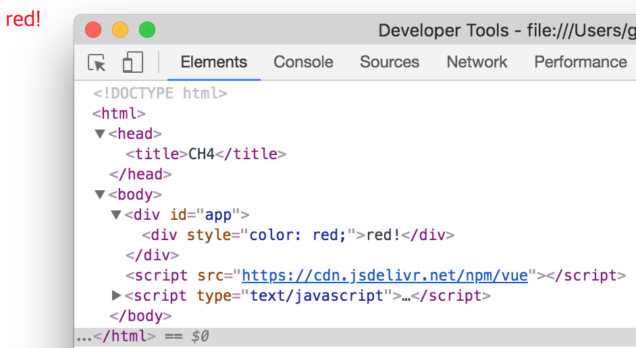
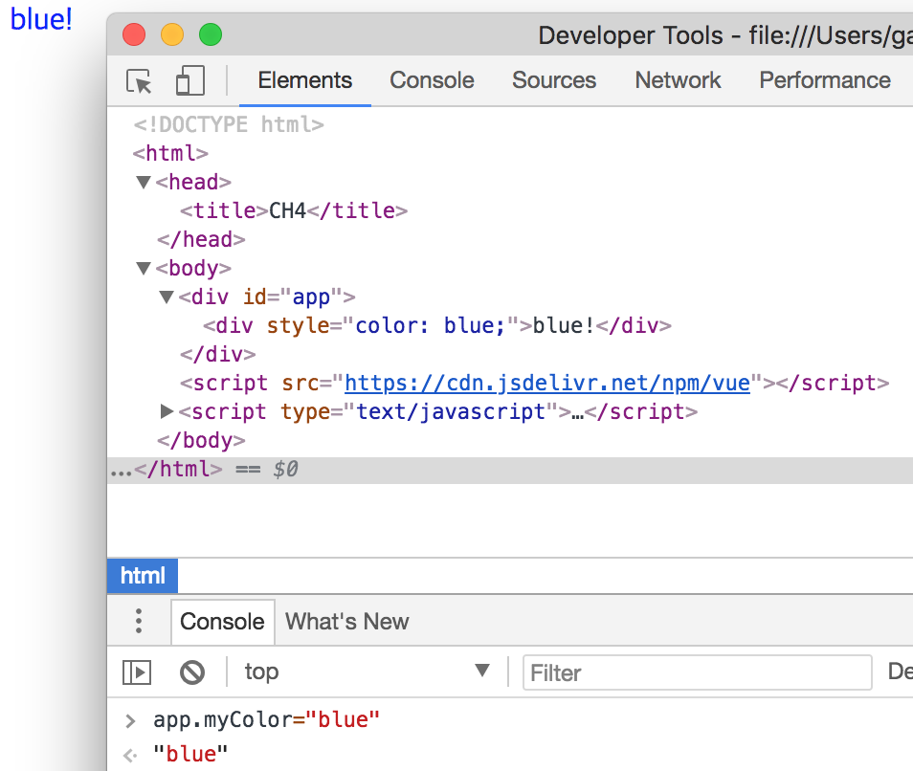
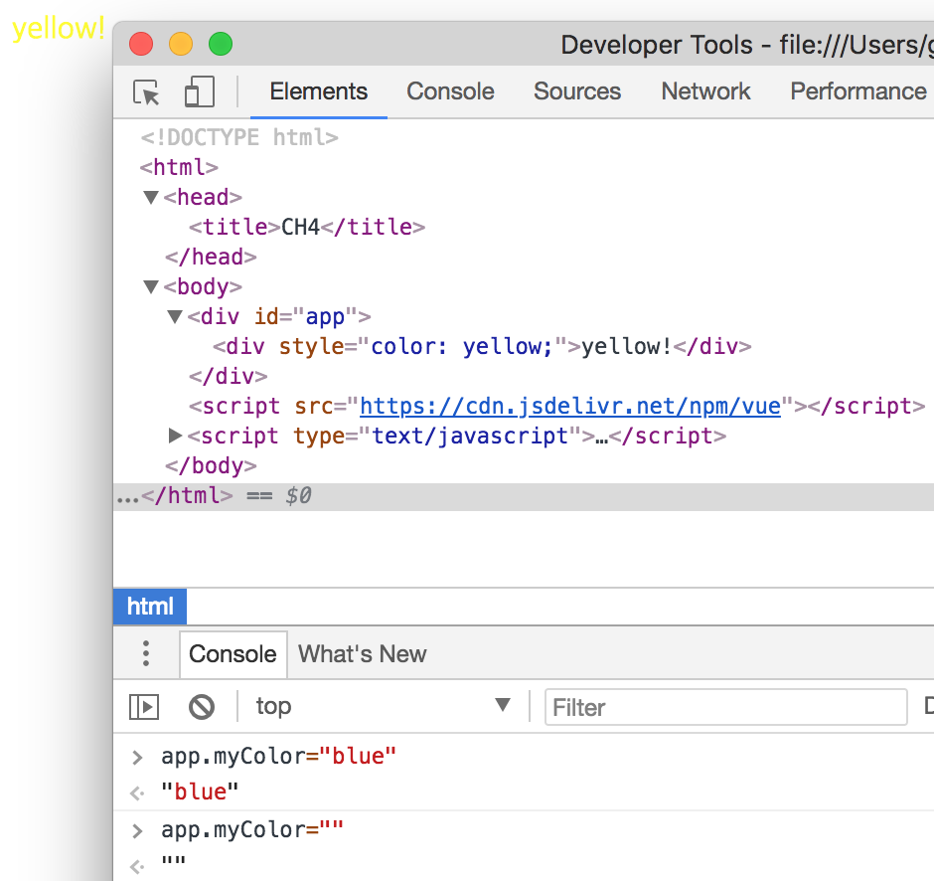
v-else,v-else-if

Slide 40
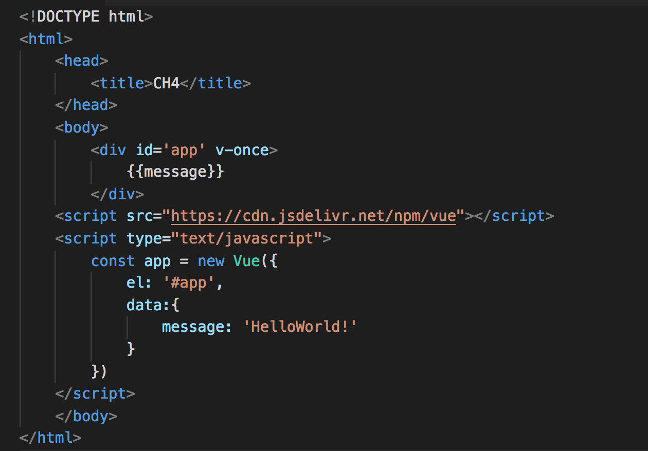
v-once

Slide 41
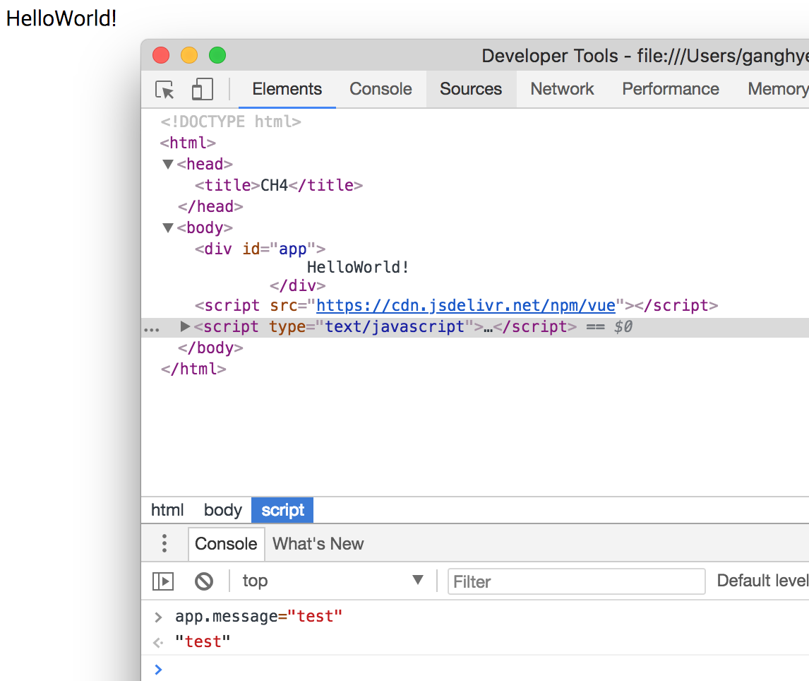
v-once
최초 렌더링시에만 적용.

Slide 42
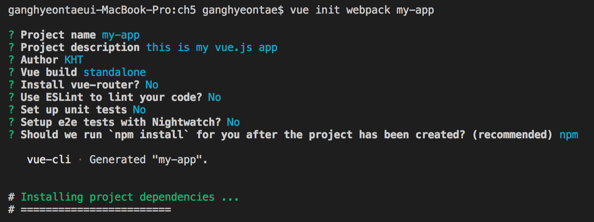
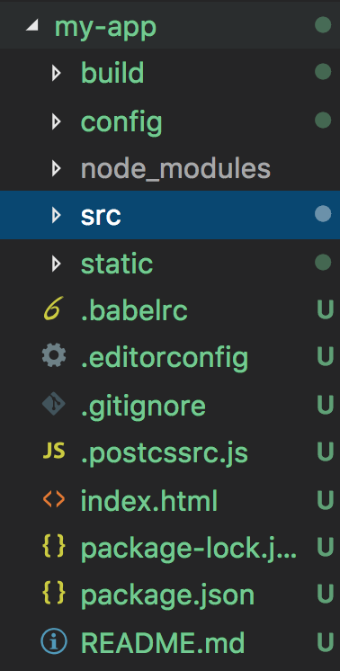
webpack 공부했잖아요?
(개발 세팅)

Slide 43
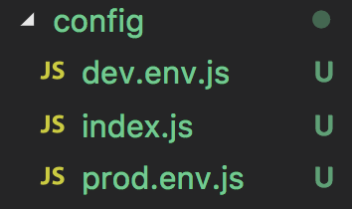
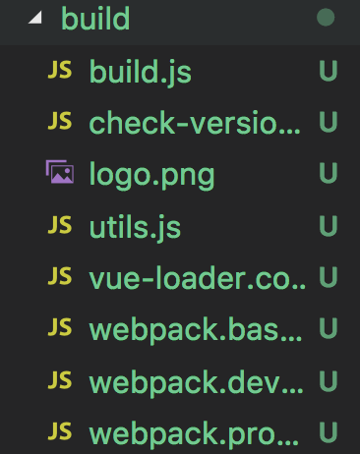
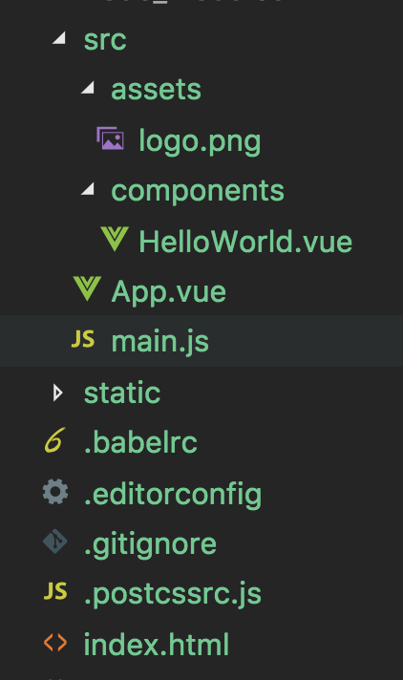
webpack 공부했잖아요?
(개발 세팅)
webpack 실행 코드
웹팩설정(디버그, 서버세팅)
코드들
웹팩설정
이미지 같은 기타 리소스파일
뷰 컴포넌트들
root 컴포넌트
저번 webpack때도 있던
root 컴포넌트가 링크될 html파일

Slide 44
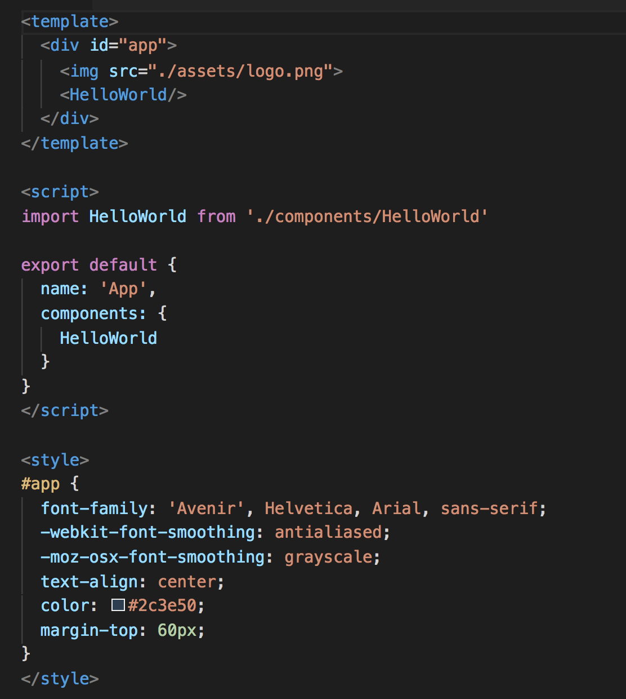
*.vue 파일에 대해서 알아보자
템플릿.
이전에는 만들어져 있던 HTML파일에
id를 걸고 new Vue({el: ‘#id’})와 같이
뷰 인스턴스를 생성. 하지만 지금은
HTML코드가 템플릿으로 들어와있음
스크립트.
자바스크립트 표현이 이곳에 써짐.
export 하는 객체에
name을 써줌으로서 현재 컴포넌트의
이름을 정의함.
이전에 data, methods같은것을 써주면됨
스타일(css).
해당 컴포넌트가 로드될때 같이
로드되는 스타일이다. css문법과 같다.
보통은 <style scoped>를 쓴다.
scoped를 추가하면 현재 파일(컴포넌트)에만
스타일이 적용된다!!!

Slide 45
실습.
vue-cli로 받은 기본 프로젝트 코드를 수정하여, 다음을 해결할 것
버튼을 클릭하면 본인의 이름이 버튼 옆에 나오게 하는 컴포넌트 ‘MyName.vue’를 만들것
(한번 더 누르면 없어져야함)
2. input(text)박스에 글을 입력하면 input박스 옆에 그 글이 반응성있게 바로 나오는 컴포넌트
‘MyReactiveInput.vue’를 만들것
3. 두개의 input(text)박스에 숫자 두 개를 입력받아, 버튼을 누르면 덧셈 결과가 alert되는 컴포넌트
‘MyAdd.vue’를 만들것.

